Slide 1
- 서울시 내 노인복지시설 입지선정 -
경영 빅데이터 분석 1조
201510048 박예진
201410891 고효원
201410689 박지원
201610624 윤희영
201610586 김영비

Slide 2
Contents
서론
주제소개/ 가설
본론: 가설 검증 단계
데이터 분석 기법 소개 및 결과
결론 및 느낀점
질의응답

Slide 3
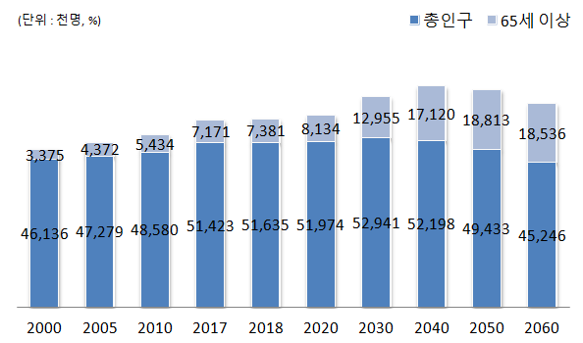
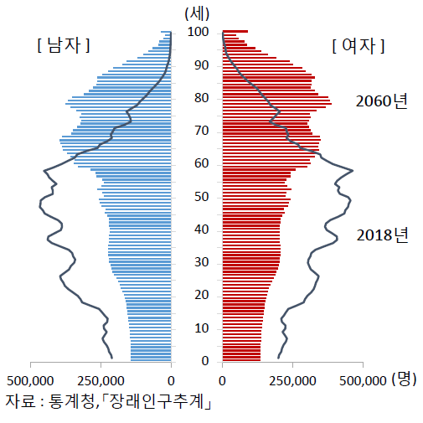


서론
본론
결론 및 느낀점
질의응답
“ 65세 이상 인구는 738만 1천명으로 전체 인구 중 14.3% 차지”
인구 피라미드
2018년 65세 이상 인구는 738만1천명으로 전체 인구 중 14.3% 차지함
61.8명(‘00) → 68.2명(’10) → 74.6명(‘18) → 85.5명(’40) → 91.3명(’60)
- 65세 이상 고령자 성비(여자 100명당 남자의 수)는 증가 추세임
노령화지수*는 0~14세 인구를 넘어서 2016년 100.1명, 2018년 110.5명으로 나타남
노령화지수 : 유소년인구(0∼14세 인구) 100명당 65세 이상 인구
실제 노인인구는 계속 증가하고 있다

Slide 4
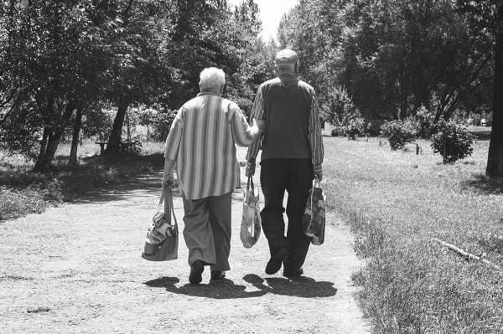
늘어나는 노인인구, 복지시설은 충분한가?

Slide 5
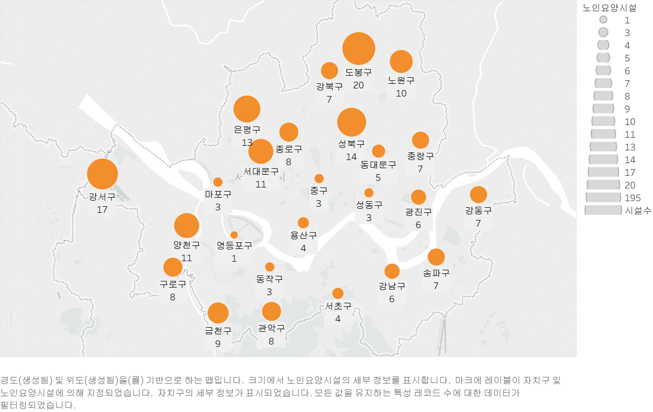
서론
본론
결론 및 느낀점
질의응답

Slide 6
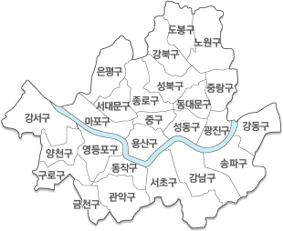
노인 복지시설이 어느 지역에 입지하면 좋을까?

Slide 7
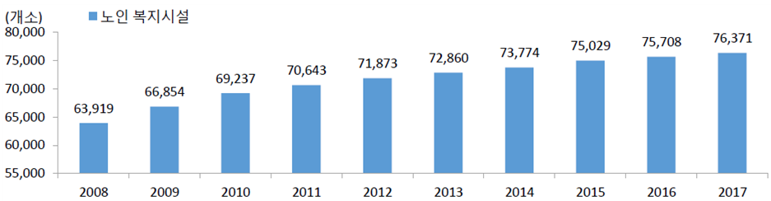
서론
본론
결론 및 느낀점
질의응답
노년 인구비율이 증가함에 따라
노인 복지시설도 증가
↓
노인복지시설 수요 > 공급
↓
노인복지시설의 추가적인 공급 필요

Slide 8
서론
본론
결론 및 느낀점
질의응답

Slide 9
서론
본론
결론 및 느낀점
질의응답

Slide 10
서론
본론
결론 및 느낀점
질의응답

Slide 11
서론
본론
결론 및 느낀점
질의응답

Slide 12
01. 서론 - 가설
노인이 많은 곳에 노인 복지 시설이 있을 것이다.

Slide 13
02. 본론 : 가설 검증 단계

Slide 14
02. 본론 - 데이터 분석 기법 소개

Slide 15
02. 본론 - 데이터 분석 결과

Slide 16
03. 결론

Slide 17
04. 질의 응답

Slide 18
- 감사합니다 -

Slide 19
- 이곳에 제목을 입력하세요 -
이곳에 소제목을
입력하세요
98%
98%
이곳에 필요한 내용을 입력하세요. 이곳에 필요한 내용을 입력하세요. 이곳에 필요한 내용을 입력하세요.
이곳에 소제목을
입력하세요
98%
98%
98%
98%
98%
이곳에 필요한 내용을 입력하세요. 이곳에 필요한 내용을 입력하세요. 이곳에 필요한 내용을 입력하세요.

